Slide 1
1/10
UNIVERZITA TOMÁŠE BATI VE ZLÍNĚ
FAKULTA APLIKOVANÉ INFORMATIKY
ÚSTAV POČÍTAČOVÝCH A KOMUNIKAČNÍCH SYSTÉMŮ
Vícenásobná dědičnost
Elektronická učební pomůcka pro předmět
Objektové programování
© 2025 Pavel Pokorný
e-mail: pokorny@utb.cz

Slide 2
2/10
VÍCENÁSOBNÁ DĚDIČNOST
Vícenásobná dědičnost je dědičnost, ve které je nová třída bezprostředním následovníkem více tříd. Chová se podle stejných pravidel jako dědičnost jednoduchá, při vícenásobné dědičnosti pouze vzniká několik problémů, což je důvodem, proč se někdy nepoužívá.
Nová třída "dědí" po svých předchůdcích vlastnosti s tím, že další vlastnosti mohou být přidány. Syntaxe pro vícenásobnou dědičnost vypadá následovně:
class Potomek : public Predek1, public Predek2 …
{…};

Slide 3
3/10
PROBLÉMY S
VÍCENÁSOBNOU DĚDIČNOSTÍ
Konflikt jmen – třída dědí ze tříd, které mají stejné atributy nebo metody. Pak není jasné, které z nich se mají použít.
2. Opakovaná dědičnost – některé metody nebo atributy mohou být zděděné vícekrát (nastává, pokud je mezi třídami více než jedna cesta).
3. Konstruktory a destuktory – jde zejména o pořadí jejich volání.

Slide 4
4/10
KONFLIKT JMEN
Jde o problém, jaké atributy a metody dědit, jestliže se vyskytují ve více předcích se stejným názvem.
Problém kolize jmen se řeší tak, že třída zdědí všechny atributy a metody i v případě, že mají stejné jméno. Prostě ve třídě existuje více položek se stejným názvem. Protože přístup k položkám musí být jednoznačný, přistupuje se k položce pomocí takzvaného úplného jména. Úplné jméno je jméno třídy následováno operátorem příslušnosti a poté následuje název atributu, nebo metody.

Slide 5
5/10
KONFLIKT JMEN
class A
{
private:
int Atribut;
public:
void nastav(int a) { Atribut = a; }
};
class B
{
private:
int Atribut;
public:
void nastav(int a) { Atribut = a; }
};

Slide 6
6/10
KONFLIKT JMEN
class C : public A, public B
{ };
int main()
{
C c;
c.A::nastav(10);
c.B::nastav(20);
/* pokud odstraníme následující komentář, překladač nás chybou upozorní na nejednoznačnost. */
// c.nastav(0);
return 0;
}

Slide 7
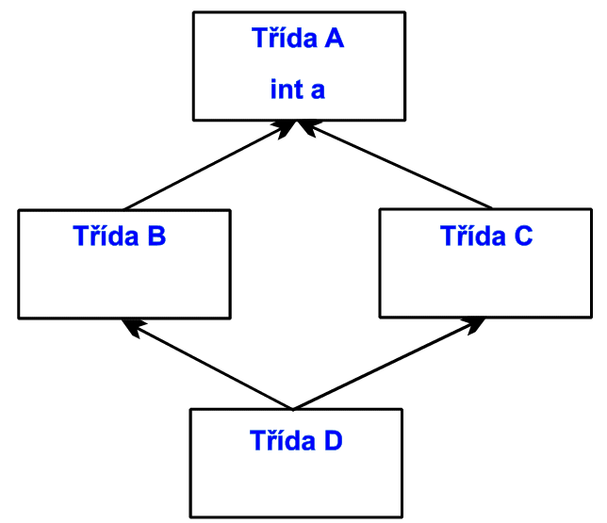
7/10
OPAKOVANÁ DĚDIČNOST
Nastává v případě, pokud mezi dvěmi třídami existuje více než jedna cesta. Podle obrázku vlevo třída D obsahuje dva atributy int a.
Pokud chceme mít atribut a ve třídě D pouze jednou, musíme třídu A udělat virtuální nadtřídou (u dědění se používá klíčové slovíčko virtual).

Slide 8
8/10
OPAKOVANÁ DĚDIČNOST
class A // virtuální nadtřída
{
int a;
};
class B : virtual public A
{};
class C : virtual public A
{};
class D : public B, public C
{};

Slide 9
9/10
VÍCENÁSOBNÁ DĚDIČNOST
(KONSTRUKTORY A DESTRUKTORY)
Stejně jako u jednoduché dědičnosti se konstruktory a destruktory nedědí. Taktéž platí, že se standardně volají bezparametrické konstruktory neuvedeme-li jinak.
Pokud nepoužíváme virtuální dědění, nejprve se volá konstruktor nejvyšší nadtřídy, poté jeho potomka atd., až se zavolá konstruktor dané třídy, jejíž instanci vytváříme. V příkladu na snímku 7 (pokud odstraníme virtuální dědění) se konstruktory volají v pořadí: A B A C D.

Slide 10
10/10
VÍCENÁSOBNÁ DĚDIČNOST
(KONSTRUKTORY A DESTRUKTORY)
Pokud bychom využili virtuálního dědění, bude se konstruktor virtuální nadtřídy volat pouze jednou. V příkladu na snímku 7 by se volaly konstruktory v pořadí A B C D.
Destruktory se chovají podobně jako konstruktory, pouze se volají v opačném pořadí (od potomků k předkovi postavenému v dědické hierarchii nejvýše).

